Slide 1

TIPOS DE RELACIONAMENTOS ENTRE VARIÁVEIS

Slide 2
Motivação
Cientistas buscam investigar relacionamentos regulares e previsíveis entre variáveis (Goodwin & Goodwin, 2013; Shaughnessy et al., 2012)
Diversos são os relacionamentos possíveis entre variáveis
Correlação ou associação
Mediação
Moderação
Causação
Importante: variáveis podem ter uma relação causal, mas meu delineamento de pesquisa pode ser capaz apenas de mostrar uma correlação

Slide 3
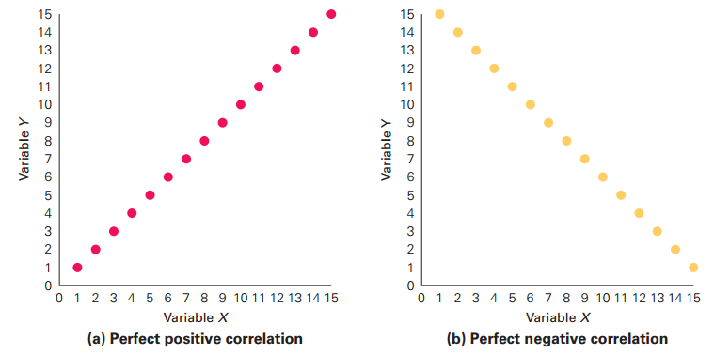
Correlação
r = 1,00
r = –1,00
Griggs (2014)

Slide 4
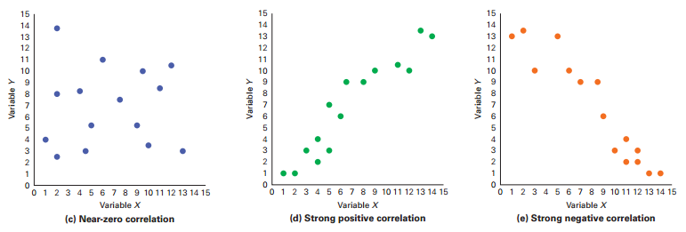
Correlação
r = 0,00
r ≈ 0,90
r ≈ –0,90
Griggs (2014)

Slide 5
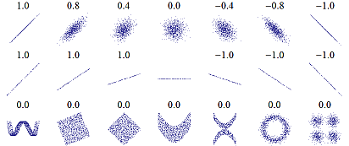
Correlação
r de Pearson varia entre –1 e +1
Seu valor expressa a força da relação
Seu sinal expressa a direção da relação
Pressuposto: a relação é linear

Slide 6

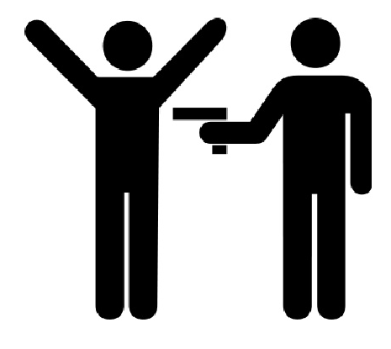
Correlação
Qual a direção da influência em uma correlação? (Pinker, 2013)
Filhos indesejados e propensão ao crime
Ser indesejado aumenta a probabilidade de cometer crimes?
Viver em ambientes propensos ao crime aumenta a probabilidade de ter filhos indesejados?

Slide 7
Predição
Uma relação de ordem temporal é teórica ou empiricamente estabelecida
X
Y
Variável antecedente ou preditora
Variável consequente ou critério
X₁
Sexo
Y
X₂
Salário
Escolaridade

Slide 8
Predição
Killingsworth e Gilbert (2010)
X₁
Pensamentos
Y
X₂
Felicidade
Ações

Slide 9
Predição
X₁
X₂
X₃
Y
X₄
…
X_{k}

Slide 10
Mediação
Ocorre quando os efeitos de uma variável preditora X sobre uma variável critério Y são transmitidos por meio de uma variável mediadora M
M
Mediadora
X
Y
Preditora
Critério

Slide 11
Mediação
Cavendish et al. (2022)
M
a = 0,13
[0,02, 0,21]
Organização semântica
b = 11,00 [7,04, 15,41]
X
Y
ab = 1,43 [0,41, 2,77]
c′ = 3,04 [0,84, 5,21]
c = 4,47 [2,05, 6,75]
Método de aprendizagem
Recordação

Slide 12
Moderação
Ocorre quando o efeito da variável X sobre a variável Y muda de direção ou de força a depender dos valores da variável moderadora W
Moderadora
W
X
Y
Preditora
Critério

Slide 13
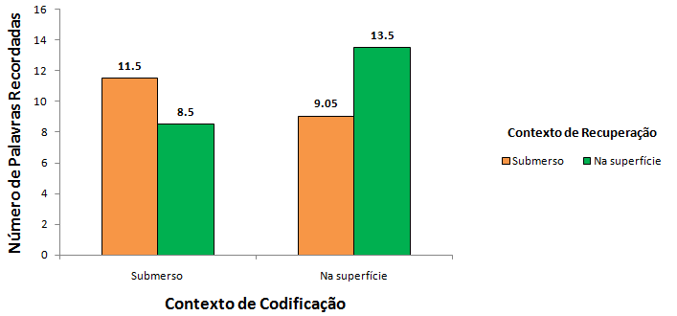
Moderação
Godden e Baddeley (1975)

Slide 14
Causação
Ocorre quando as mudanças nos valores de Y podem ser atribuídos de maneira não ambígua às mudanças nos valores (níveis) de X
X
Y
Variável antecedente ou preditora
Variável consequente ou critério
X
Y
Variável independente
Variável dependente

Slide 15
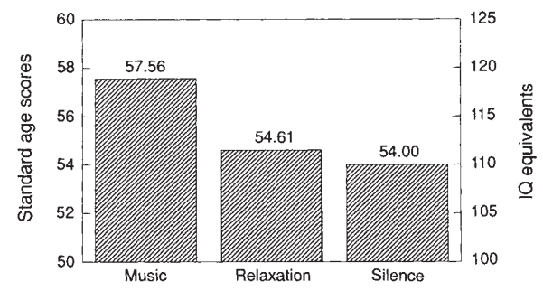
Causação
Rauscher et al. (1993)
X
Y
Ambiente sonoro
Raciocínio espacial

Slide 16
Próximos vídeos…
Método experimental
O que é variável independente
O que é variável dependente
Como identificar as variáveis graficamente
Exemplos

Slide 17
Referências
Cavendish, B. A., Lima, M. F. R., Perícoli, L., & Buratto, L. G. (2022). Effects of combining retrieval practice and tDCS over long-term memory: A randomized controlled trial. Brain and Cognition, 156, Article 105807. https://doi.org/10.1016/j.bandc.2021.105807
Godden, D. R., & Baddeley, A. D. (1975). Context-dependent memory in two natural environments: On land and underwater. British Journal of Psychology, 66(3), 325–331. https://doi.org/10.1111/j.2044-8295.1975.tb01468.x
Goodwin, C. J., & Goodwin, K. A. (2013). Research in psychology: Methods and design (7th ed.). John Wiley & Sons, Inc.
Griggs, R. A. (2014). Psychology: A concise introduction (4th ed.). Worth Publishers.
Killingsworth, M. A., & Gilbert, D. T. (2010). A wandering mind is an unhappy mind. Science, 330(6006), 932. https://doi.org/10.1126/science.1192439
Pinker, S. (2013). Os anjos bons da nossa natureza: Por que a violência diminuiu. Companhia das Letras.
Rauscher, F. H., Shaw, G. L., & Ky, K. N. (1993). Music and spatial task performance. Nature, 365(6447), 611. https://doi.org/10.1038/365611a0
Shaughnessy, J. J., Zechmeister, E. B., & Zechmeister, J. S. (2012). Research methods in psychology (9th ed.). McGraw-Hill.

Slide 18
Até breve!

